Slide 1


OFFRES DE FINANCEMENT
Marché des Jeunes et
Process LAB Assurance Vie CNP
Heure du jeudi
6 Juillet 2017

Slide 2

OFFRES DE FINANCEMENT
Marché des Jeunes

Slide 3

Point sur la production au 30 JUIN 2017
Point sur la production à fin juin
Notre production représente 4,6% du Groupe Caisse d’Epargne (poids naturel : 6%)
→ nous avons donc une marge de progression à exploiter
En CELCA, 70%* de la production annuelle est réalisée entre juin et octobre
Le montant moyen emprunté est de 15 773 €*
La durée moyenne d’emprunt d’un prêt étudiant est de 4,8 ans → c’est un produit fidélisant
 | Nombre de dossiers (nbre d’engagements) |  | Montants mis en force
 | Prêt étudiant | Prêt apprenti | Prêt étudiant | Prêt apprenti
Fin juin 2016 | 341 | 85 | 4 608 k€ | 473 k€
Fin juin 2017 | 321 | 84 | 2 510 k€ | 422 k€
Evolution | - 6,2% | - 1,2% | - 83,6% | -12,1%
Répartition des dossiers mis en force dans Izivente
* données : suivi Natixis Financement, 2016
Profitons du taux promo de 0,90% pour gagner des parts de marché

Slide 4
LES Offres de FINANCEMENT
Reliez les propositions entre elles
Crédit Etudiant
Destiné à financer les études des étudiants effectuant leur Master dans l’un des 33 pays du programme Erasmus+
Crédit Apprentis et
Microcrédit Apprentis
Destiné à financer l’équipement des apprentis (matériel ou outils) et répondre à un besoin de mobilité
Prêt Erasmus+
Destiné à financer un ordinateur portable
Crédit micro-portable
Destiné à financer la première installation
Avance sur bourse
Destiné à financer les études et les besoins du quotidien
Prêt Permis à 1€ par jour
Un découvert négocié de 3 mois à 0% qui permet aux étudiants de faire face à leurs dépenses de rentrée en attendant le versement de la bourse
Crédit 1 000 € à 0%
(rappel : prêt suspendu)
Coup de pouce très avantageux
Prêt Pour Avancer
Crédit qui permet de financer l’apprentissage anticipé de la conduite (AAC), le permis B classique, le permis A moto

Slide 5






prêt étudiant
Montant
Taux
Clients éligibles
De 2 000 à 60 000 € en fonction
des justificatifs de situation
0,90%
BAC+2 Apprentis, BTS, DUT,
2ème année de fac, classe prépa, etc.
Offerts
BAC+5 Ecole de commerce, d’ingénieurs, master, etc.
Etudiants de 18
à 28 ans inclus
2 000 €
45 000 €
60 000 €
Frais de dossier
Durée d’amortissement
Remboursement anticipé
Caution
Personne physique
Garantie BPI France
→ Personnes n’ayant pas la possibilité de présenter
une caution personne physique
10 ans
maximum
Total ou partiel possible à tout moment sans frais

Slide 6
les OFFRES DE LA GAMME PRÊT ÉTUDIANT
 | Prêt Immédiat | Prêt avec différé d’amortissement et versement unique |  | Prêt avec différé d’amortissement et déblocages échelonnés
 | Sans différé | Différé Partiel | Différé Total | Différé Partiel | Différé Total
Durée amortissement | 4 à 120 mois | 12 à 60 mois | 12 à 60 mois | 12 à 60 mois | 12 à 60 mois
Durée du différé | - | 12 à 60 mois | 12 à 60 mois | 12 à 60 mois | 12 à 60 mois
Report à l’ouverture | 60, 90 ou 120 jours | - | - | - | -
Nombre de déblocage(s) | 1 maxi | 1 maxi | 1 maxi | 2 mini 11 maxi | 2 mini 11 maxi
  Pour les prêts immédiats (= sans différé) l’étudiant peut demander un report de la 1ère échéance de 60, 90 ou 120 jours. Les intérêts intercalaires seront ajoutés à la première échéance de remboursement.

Slide 7

Différé partiel et différé total
Le différé permet de rembourser le prêt à la fin des études, à l’entrée dans la vie active sans frais supplémentaires.
Le prêt n’est pas modulable, il n’est donc pas possible de réduire ou d’allonger la période de différé définie au départ.
DIFFÉRÉ PARTIEL
DIFFÉRÉ TOTAL
  Pendant la période de différé, le client paiera les intérêts calculés sur les sommes utilisées et la cotisation de l’assurance facultative, si souscription, calculée sur le montant total du prêt.
  Pendant la période d’amortissement du prêt, le client remboursera le capital, les intérêts de la période et la cotisation de l’assurance facultative, si souscription, calculée sur le montant du prêt débloqué.
  Exemple : 12 500 € sur 6 ans, avec 3 ans de différé total
  Exemple : 12 500 € sur 6 ans, avec 3 ans de différé partiel
  Pendant la période de différé, le client paiera uniquement la cotisation de l’assurance facultative, si souscription, calculée sur le montant total du prêt.
  Pendant la période d’amortissement, le client remboursera le capital majoré des intérêts de la période de différé, les intérêts de la période et la cotisation de l’assurance facultative, si souscription, calculée sur le montant du prêt débloqué.
Montant
Montant
360 €
360 €
362€ / mois
Amortissement du capital initial de 12 500€ majoré des intérêts différés pendant les premiers
36 mois, soit 12 838 €
(12 500 + 9,38 x 36)
352€ / mois
Amortissement du capital initial de 12 500€
Coût total
de 13 226€
Coût total de
13 248€
10 €
9,38 € / mois
Intérêts du différé
20€ / mois
Intérêts du différé
3 €
3€ / mois Asurances
3 €
3€ / mois Asurances
Durée
Durée
36 mois
72 mois
36 mois
72 mois
Budget pendant les études
Budget pendant la vie active
Conseil : à la mise en place du prêt, prévoir un différé égal au nombre d’années d’études + 1 an
Budget pendant les études
Budget pendant la vie active

Slide 8



Prêt apprentis
Montant
Taux
Clients éligibles
Durée d’amortissement
0,90%
Apprentis de 18
à 28 ans inclus
Parents d’apprentis mineurs
5 ans maximum
(de 4 à 60 mois)
Prêt immédiat uniquement
De 2 000 €
à 45 000 €
Offerts
Frais de dossier
Remboursement anticipé
Caution
Focus sur les prêts apprentis souscrits par les parents
Personne physique
Lors de la souscription d’un prêt apprenti par les parents d’un apprenti mineur, la note octroyée par Izivente est de 8 mais le système tient uniquement compte du fait que l’âge du souscripteur est supérieur à 28 ans. Cette note ne remet pas en cause sa faisabilité (si le dossier ne présente pas d’élément bloquant)
Le dossier doit être soumis à l’accord du DAA (DA ou DUC si absence) pour un montant de dossier ≤ 3 000 €. Au-delà, les prêts relèvent du schéma délégataire appliqué aux crédits à la consommation.
Total ou partiel possible à tout moment sans frais

Slide 9


Erasmus+
Montant
Taux
Clients éligibles
0,90%
De 3 000 à 18 000 €
en fonction des situations
Etudiants de résidence française et allant réaliser un Master en Europe dans l’un des 33 pays du programme ERASMUS+
Détenteurs d’un diplôme d’études de l’enseignement supérieur de premier cycle (Licence, Bachelor ou équivalent) et acceptés dans un programme de 2ème cycle (Master ou équivalent)
En capacité de signer une déclaration sur
l’honneur attestant qu’il ne bénéficie pas
d’autres prêts ou bourses au titre du programme Erasmus+
1 an de Master Erasmus
Offerts
2 ans de Master Erasmus
3 000 €
12 000 €
18 000 €
Frais de dossier
Durée d’amortissement
Remboursement anticipé
Garantie
Pas d’assurance des emprunteurs – La garantie ERASMUS est exclusive. Le décès et l’invalidité totale sont garantis par le FEI.
La prise de garanties personnelles et de garanties réelles, accordée par l’étudiant ou un tiers, ne sont pas autorisées.
Pas d’autre garantie que le FEI.
8 ans maximum
La période d’amortissement est de 60 mois auquel s’ajoute le différé.
Différé total ou partiel
Erasmus 1 an : 24 mois
Erasmus 2 ans : 36 mois
Total ou partiel possible à tout moment sans frais
Souscription
Etape 1
Etape 2
Saisie sous l’outil d’éligibilité
(cf. DMA-INF/16.044)
Instruction sous IZIVENTE

Slide 10




Prêt pour avancer
Montant
Taux
Clients éligibles
0,90%
De 1 000 €
à 6 000 €
Offerts
Frais de dossier
Remboursement anticipé
Caution
Personne
physique
Total ou partiel possible à tout moment sans frais
De 12
à 60 mois
Jeunes de 18 à 28 ans inclus
Durée d’amortissement

Slide 11



AVANCE SUR BOURSE
Montant
Taux
Clients éligibles
0%
De 300 à 1 500 €
Par exemple :
1 000 € pour l’Avance sur Bourse + 500 € pour compenser le découvert autorisé permanent inhibé pendant cette période
Etudiants de 18
à 28 ans inclus
Découvert négocié ponctuel
Sur présentation d’un justificatif d’attribution d’une bourse qui sera versée sur un compte de la CELCA
Il se substitue au découvert autorisé pendant le temps de sa mise en place
Offerts
Frais de dossier
Durée d’amortissement
Remboursement anticipé
!
Le client ne reçoit pas de rappel à l’échéance de son découvert négocié. Il doit donc bien prévoir de régulariser sa situation au bout des 3 mois.
A noter : la règlementation interdit le renouvellement d’un découvert négocié.
De 1 à 3 mois
Total ou partiel possible à tout moment sans frais

Slide 12
Pour tous les crédits
Versement des fonds et remboursement anticipé
Les fonds peuvent être débloqués :
1
En
seule
fois
    Les fonds sont versés au terme du délai de rétractation (14 jours). Le client peut demander qu’ils soient versés à compter du 8ème jour de ce délai.
    Jusqu’à 11 versements possibles sur
    60 mois maxi (choix « Echelonné avec
    différé Partiel ou total »)
    Sans frais
    Pour les apprentis majeurs, il conviendra de souscrire un prêt étudiant
plusieurs
En
fois
→ Cette solution peut être proposée aux jeunes qui souhaitent bénéficier d’un crédit sous forme de versements périodiques au fur et à mesure de leurs années d’études. Les fonds sont crédités sous 48H.
Le prêt peut être remboursé partiellement ou totalement à tout moment
  Sans frais
  Pendant la période de différé, seul le remboursement total est possible
Les conditions fixées lors de l’octroi du prêt restent en vigueur jusqu’à la fin du contrat
→ Il n’est donc pas possible d’augmenter le montant du crédit ni d’allonger la période de remboursement ou de différé au cours de la vie du prêt.

Slide 13

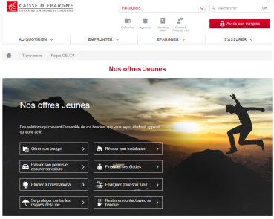
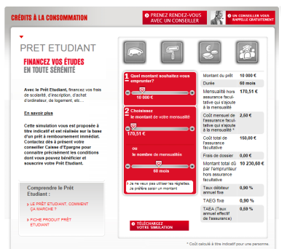



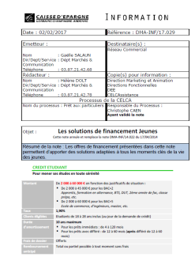


Les moyens à votre disposition
Communication clients
Les offres de crédit sont relayées :
Sur le site Caisse d’Epargne https://www.caisse-epargne.fr
Dans des dépliants spécifiques jeunes
et partenariats
Des campagnes d’affiche en agence
  Page « Nos offres Jeunes »
  Simulateur Prêt étudiant
Communication interne
Rubrique des Commerciaux / Espace Crédit
Note d’information
DMA-INF/17.029
Book Jeunes

Slide 14
Process LAB Assurance Vie CNP

Slide 15
Process LAB Assurance Vie CNP
Depuis le 24 avril 2017, le seuil de vigilance porté sur les contrats CNP est abaissé à 50 000 € (75 000 € auparavant).
De nouvelles modifications dans le process sont apportées à partir du 3 juillet . A savoir:
 | PUMA | ISI
Opérations concernées | les opérations de versements (Transferts Fourgous inclus) ou rachats qui portent le cumul sur 12 mois glissants à 50 000 euros ou plus les opérations de renonciation d’un montant égal ou supérieur à 50 000 euros | - les opérations de versement (Transferts Fourgous inclus) et de rachat (partiel et total) d’un montant unitaire égal ou supérieur à 50 000 euros
Documents | Les Fiches de renseignement client et conseiller s’éditent automatique à la fin de l’opération. Elles sont à compléter manuscritement, signer et joindre au dossier, avec les justificatifs mentionnés le cas échéant. | Les Fiches de renseignement client et conseiller (incluant les données sur l’origine et provenance des fonds) sont à aller chercher sous ISI. Elles doivent être signées et jointes au dossier, avec les justificatifs mentionnés le cas échéant.
Dans tous les cas | Les fiches de renseignement client et conseiller sont établies en un exemplaire unique. La fiche renseignement client doit être datée et signée par le client. La fiche conseiller doit être datée et signée uniquement par le conseiller. Toutes les fiches et les justificatifs éventuels seront à transmettre, avec le dossier, à la DSB - Service Titres et Assurance Vie

Slide 16
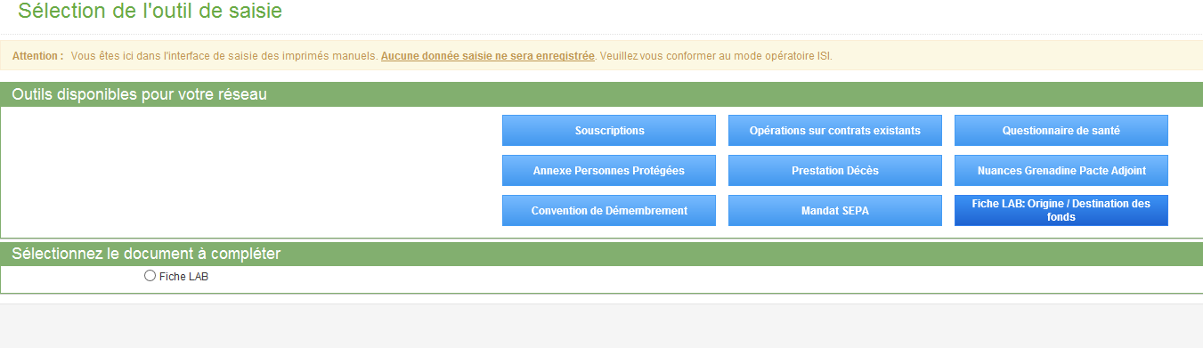
Process LAB Assurance Vie CNP
Par ailleurs, un code dénouement assureur est mis en place pour toutes opérations déclarées complexes ou non justifiées économiquement par le conseiller. Dans ce cas, l’opération sera dénouée après contrôle et validation par la CNP.
  Une opération est qualifiée de complexe si elle présente des conditions inhabituelles par rapport au profil du client (profil de risque, montage financier, opération internationale, etc…)
  Une opération est qualifiée de non justifiée économiquement si elle présente :
    Une incohérence entre les revenus, le patrimoine du client et le montant versé
    Une incohérence entre les pièces justificatives, les informations fournies par le client et l’opération
    Une perte financière non justifiée par les explications du client (par ex : moins-value)
Emplacement des fiches sous ISI
Les procédures CNP sont en cours de modification.
Le process pour les contrats BPCE vie est inchangé (cliquez ici)

Slide 17

Actualites de la semaine
Fichiers à traiter : Domilis
      Izicarte
PEL non-respect
Lutte anti-résiliation
Fichier Surveillance
IARD – Nouvelle Offre Auto
IARD – Nouvelle Offre Auto « Suivi de la dépanneuse »
JEUNES – Résultats du BAC 2017
EPARGNE – PERP
EPARGNE – Offre Prime Assurance Vie
EPARGNE – Sélectiz
EPARGNE – Lutte Anti-Blanchiment / Assurance Vie CNP
EPARGNE – Capital Sérénité le 6 juillet et TSR 3,60% le 8 juillet
PROFESSIONNELS – Addendum Tarif Pro
PROFESSIONNELS – Offre Complémentaire Santé Salariés
PROFESSIONNELS – Révision annuelle
PROFESSIONNELS – Suivi du Fonds de Commerce
PROFESSIONNELS – E-commerce
PROFESSIONNELS – Clôture de contrat monétique sous OSC
PROFESSIONNELS – Offre IARD PRO / crédits
BANCARISATION – CG BL – Classeurs dématérialisés
DIVERS – GPS Demande de correction
Retrouvez chaque semaine toutes les actualités dans le brief DG / DUC / DA adressé aux managers.

